Slide 1
База данных охранной системы с функцией распознавания голоса
Монахов Д.И.
ИУ7-74

Slide 2
Проблема
Автоматизированное управление данными охранной системы
Завышенные требования к уровню компьютерной грамотности пользователей
Безопасность транзакций

Slide 3
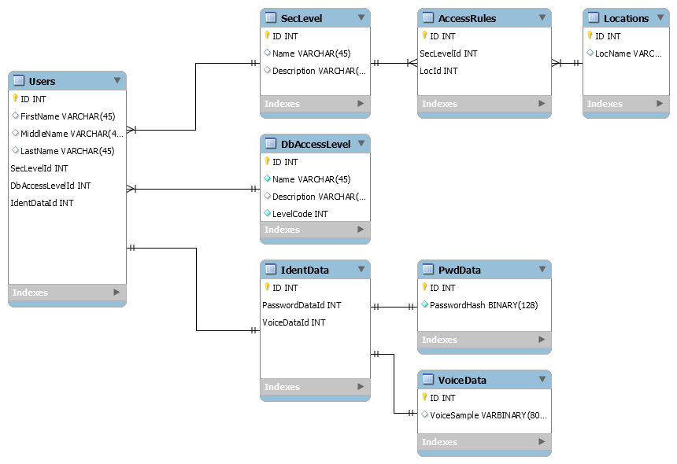
ER-диаграмма базы данных

Slide 4
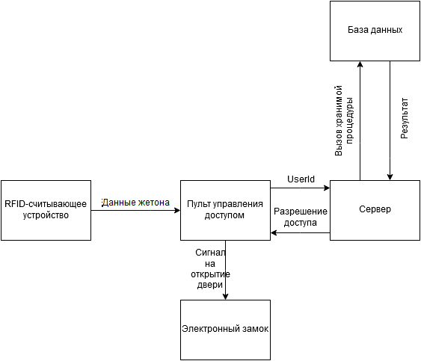
Принципиальная схема реализации системы

Slide 5
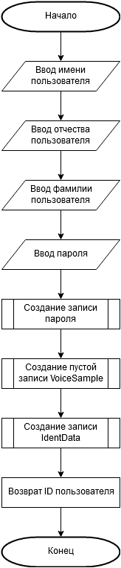
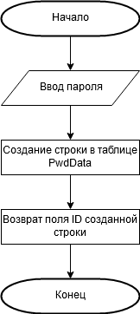
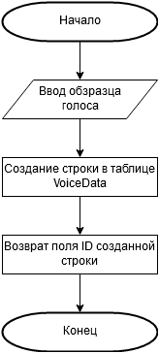
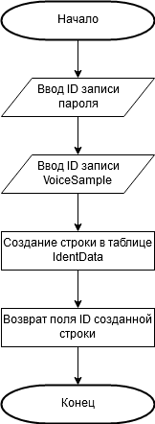
Алгоритм регистрации пользователя
Регистрация пользователя
Создание записи в PwdData
Создание записи в VoiceData
Создание записи в IdentData

Slide 6
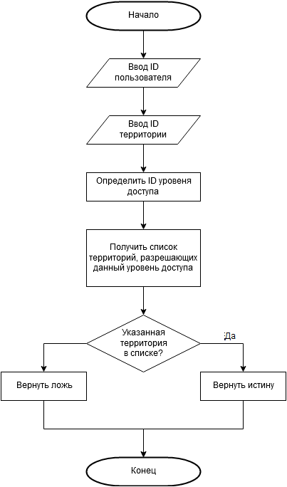
Алгоритм проверки наличия доступа

Slide 7
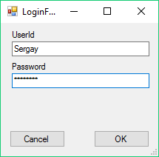
Пользовательский интерфейс. Ввод учетных данных

Slide 8
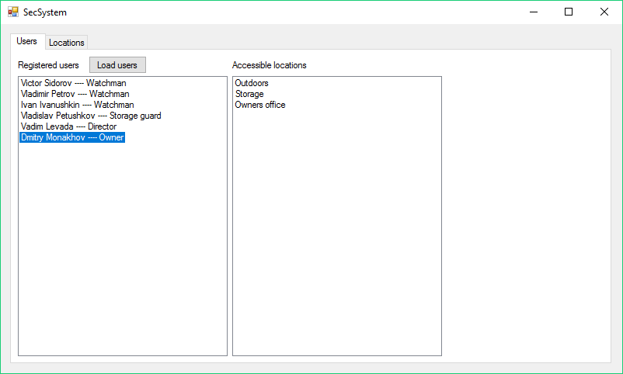
Пользовательский интерфейс. Главное окно

Slide 9
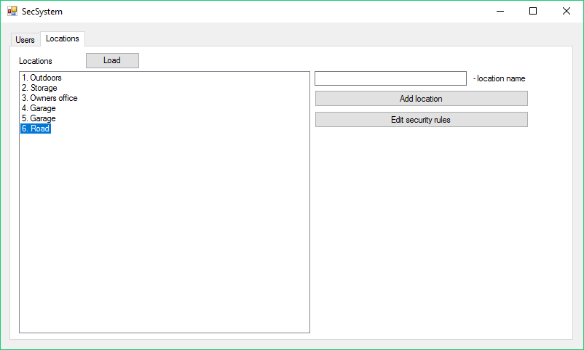
Пользовательский интерфейс. Главное окно

Slide 10
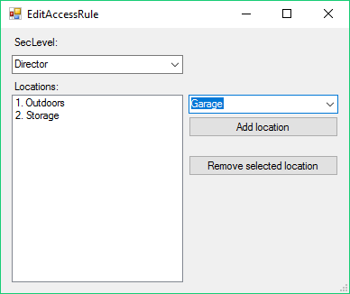
Пользовательский интерфейс. Редактор правил доступа

Slide 11
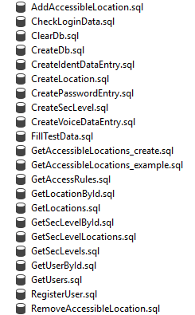
База данных. Устройство проекта

Slide 12
База данных. Шаблон функции создания записи
create procedure CreateIdentDataEntry
@passwordDataId int,
@voiceDataId int,
@Id int OUTPUT
as
begin
declare @result table (id INT)
insert into IdentData OUTPUT INSERTED.ID into @result values(@passwordDataId, @voiceDataId)
select TOP 1 @Id = id from @result
end

Slide 13
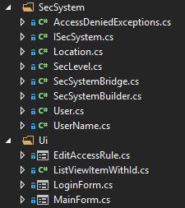
Приложение. Структура проекта

Slide 14
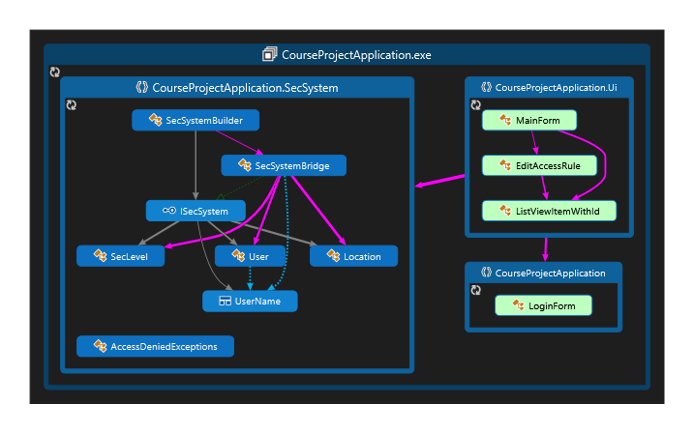
Приложение. Карта кода

Slide 15
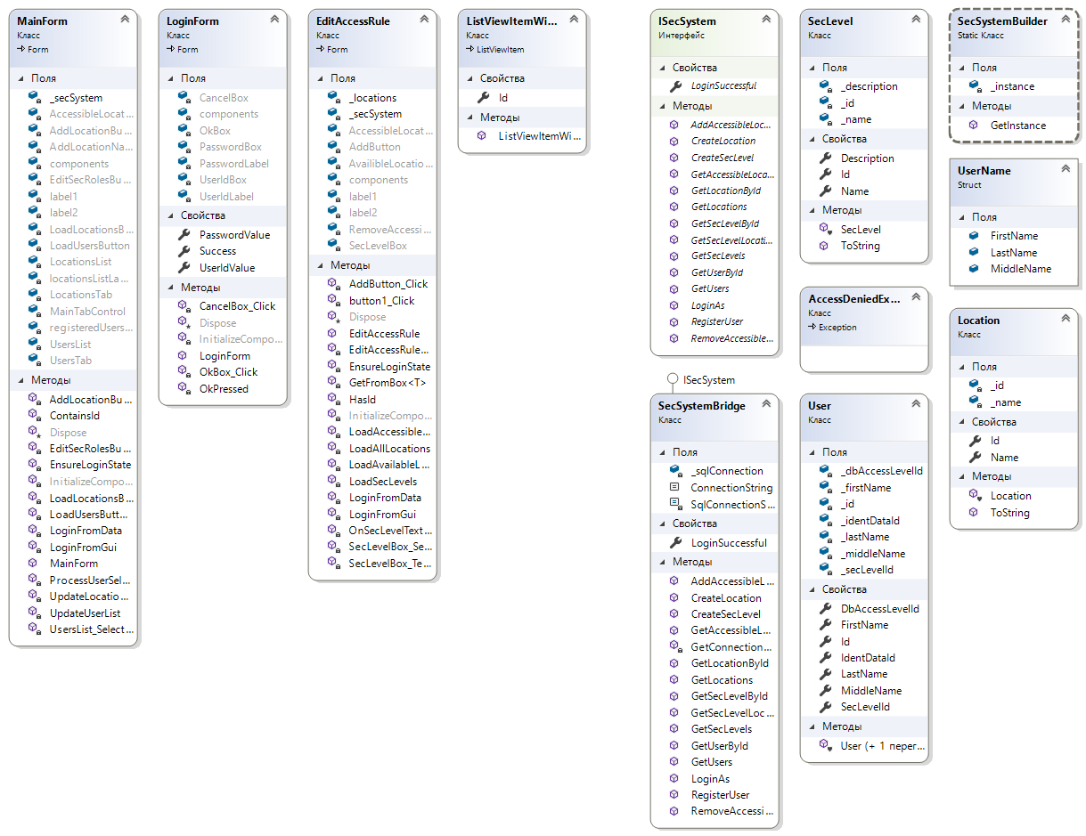
Приложение. Диаграмма классов

Slide 16
Возможные приложения
Разработка и внедрение автоматизированных охранных систем
Разработка и анализ алгоритмов доступа к базам данных.
Наглядная демонстрация возможностей реляционных баз данных

Slide 17
Спасибо за внимание.

